Slide 1

NEET noorte olukorrast saartel
Anneli Meisterson
Kuressaare avatud noortekeskuse Noortejaam juhataja

Slide 2
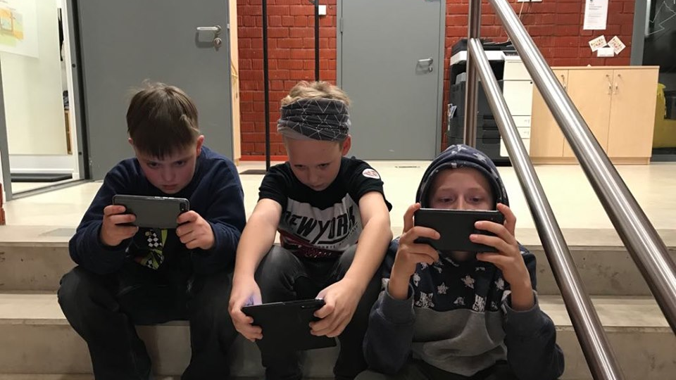
Saaremaa noorsootöö üldeesmärk: noortel on Saaremaal hea!

Slide 3
Mõisted: NEET- Noor
NEET- not in education, employment or training (noored, kes ei õpi, ei tööta ega osale koolitustel)
Euroopa riikides jälgitakse peamiselt kahte vanuserü̈hma, 15-24 või 15-29. Eestis toetatakse noori vanuses 15-29.
Termin sai alguse Suurbritannias 1980-ndatel aastatel, mil alla 18-aastatele töötutele noortele lõpetati abirahade andmine. Algselt kutsuti neid StatusZer0.

Slide 4
Mõisted- avatud noorsootöö
Avatud noorsootöö eesmärk on pakkuda noorele inimesele vabatahtlikkuse alusel osalemise võimalusi, et toetada tema aktiivsust ja toimetulekut ühiskondlikus elus.
Märksõnadeks on avatus ja noorte vaba tahe.
Avatud noorsootöö tugevus seisneb noorte kaasatuses ja isetegemises. Avatud noorsootöö baseerub inimsuhetel, tegutsetakse noortelt noortele põhimõttel või koos noortega.

Slide 5
Noortegarantii tegevuskava
Noortevaldkonna arengukava
Teised asja-kohased tege-vused (sh JuM, KuM, KOVid jt)
SOM
HTM
SiM
Noorte-garantii tugisüsteem
Noortegarantii
STEP tegevused
Töötukassa tegevused
Eesti Noorsootöö Keskuse tegevused
SÜSTEEM

Slide 6
TUGILA 15-26a | Noortegarantii tugisüsteem (NGTS) 16–26a
Noorte Tugila programm, kus üleriigiliselt pakutakse noortekeskustes tuge NEET noortele – noortele pakutakse individuaalset lähenemist ja konsultatsiooni eesmärgiga suunata noor tagasi haridussüsteemi või tööhõivesse. Peamine meetod on noortega otsesuhtlus, nende kuulamine ja suunamine. Võib olla erineva haridustasemega sh magistrikraad; Ei õpi ega tööta Võib (aga ei pea) töötukassas arvel olla; On kooli nimekirjas kuid ei käi seal või on kohe-kohe väljalangemas; Noor ema, kelle laps on vanem kui 1,5 aastat. Üleriigiliselt korraldab Tugila keskuste programmi Eesti Avatud Noortekeskuste Ühendus (EANK). Saaremaa Noorte Tugila, Kuressaare avatud noortekeskus Noortejaam, Tugila spetsialist Lii Vanem | NGTS on tööriist kohalikule omavalitsusele, mis võimaldab saada teada enda piirkonna mitteõppivatest ja mittetöötavatest noortest ning pakkuda neile vajadusel tuge haridusteele naasmiseks ja tööturule jõudmiseks. NGTS koosneb juhtumikorraldusest ja STAR (Sotsiaal-teenuste ja toetuste andmeregister) infosüsteemi lahendusest. Noored, kes vastavad kõigile järgmistele tingimustele: ei õpi; ei tööta; ei ole töötuna arvel; ei ole tuvastatud puuduvat töövõimet või üle 80-protsendilist töövõime kaotust; ei saa töötamise toetamise teenust; ei tegele ettevõtlusega; ei saa hüvitist alla pooleteiseaastase lapse kasvatamise eest; ei kanna vangistust või eelvangistust; ei viibi asendus- või kaitseväeteenistuses. Saaremaa Vallavalitsus, Noortegarantii tugisüsteemi projektijuht Ulvi Lehtsalu

Slide 7
Milline on saarte NEET noor?
Saaremaa paistab silma vanemaealiste noorte suurema osakaaluga 20a ja vanem
Otseselt Muhu saart eraldi võtta ei saa, sest juhtumid kogunevad ühe keskuse alla.
Hiiumaal puuduvad andmed

Slide 8
Saaremaa statistika logiraamatu andmetel 2015- 2019
Toetatud 223 noort, kellest 26 on hetkel programmis ja teised on programmist väljunud.
Vanuseliselt on pooled 15-19 ja pooled 20-26. Ka sooliselt on võrdselt jagunenud.
Noorteni on jõutud 50% ulatuses mobiilse noorsootöö kaudu. 20% ulatuses on noored ise Tugila üles otsinud ja 20% on aidanud kaasa teised noorsootöö tegevused noortekeskuses.

Slide 9
Noore teekond Tugila programmi logiraamatu andmetel Eestis(2017)
võrgustiku kaudu 35%
mobiilse noorsootöö kaudu 25 %
teavituskampaaniatel 11%
võttis ise ühendust 9%
noorsootöö teiste toetavate tegevuste kaudu 7%
suunati programmi koostööpartnerite poolt 6%
„muu“ 3%
teekond märkimata 3%

Slide 10
Peamised murekohad
lõpetamata haridus või väljakukkumisoht. Sel põhjusel on noored sattunud ebasoodsasse olukorda ja töötud. Mõju on ka nn maapiirkonnal, mis võib noorele vähendada võimalusi hariduses või tööturul osalemiseks.
50% puhul nähakse väljapääsu hariduse jätkamisel, osaliselt ebasoodsa olukorra lahendamises ja töö otsimises. Suurel osal noortel pole ka soovid teadvustatud ja ei tea, mida edasi teha.

Slide 11
NGTS statistika (2019)
Vanus | I seire 329 | II seire 361 | III seire 292
16 | 3 | 1 | 1
17 | 12 | 6 | 4
18 | 14 | 10 | 4
19 | 23 | 31 | 16
20 | 48 | 35 | 32
21 | 31 | 40 | 27
22 | 40 | 30 | 26
23 | 39 | 35 | 30
24 | 58 | 39 | 34
25 | 61 | 64 | 50
26 | 0 | 70 | 68

Slide 12
NGTS statistika
Abivajadus „jah“ põhjused:
Huvipakkuva töö või praktika leidmisel 65%
Haridustee jätkamisel 25%
Ebasoodsamast olukorrast väljatulemiseks 2%
Muu 8%
Vajadus toe järele on väga erinev:
Eluaseme või tervisega seotud mured
Puudub sissetulek, ravikindlustus, töötuna arvel ei ole
Puuduv või vähene ametiasutustega asjaajamise kogemus
Puudub selgus eesmärkides
Puudub oskus leida infot, mis huvi pakuks
Ei oska cv-d koostada

Slide 13
NGTS statistika
Ei põhjused:
Välismaal elamine, õppimine töötamine 35%
Töötan 25%
Õpin 2%
Otsin ise tööd 10%
Muu 28%

Slide 14
Tugila programmi olulisus
Juhtumite lahendamise peamine märksõna on sotsiaalsed väljakutsed.
Ilma baastoeta ei ole noorel võimalik ei jätkata haridust ega ka suunduda tööle.
Peamiselt on püütud seda lahendada positiivsete kogemuste kaudu, lisaks jõuda noore soovide ja vajadusteni.
Püütakse suunata ja mõjutada noorte eluviisi ja aidata mõista hariduse tähtsust.
Avatud noorsootöö kaudu loodud keskkond on seal määrava tähtsusega.
Pädevustest, mida noortes soovitakse arendada on enesehinnangu tõus ja enese juhtimine. Need eristuvad teistest. See näitab, et erinevad takistused on noortes tekitanud tunde, et nad ei ole midagi väärt. Tugila aga just sellele keskendub ja püüab noorel enesehinnangut tõsta.

Slide 15
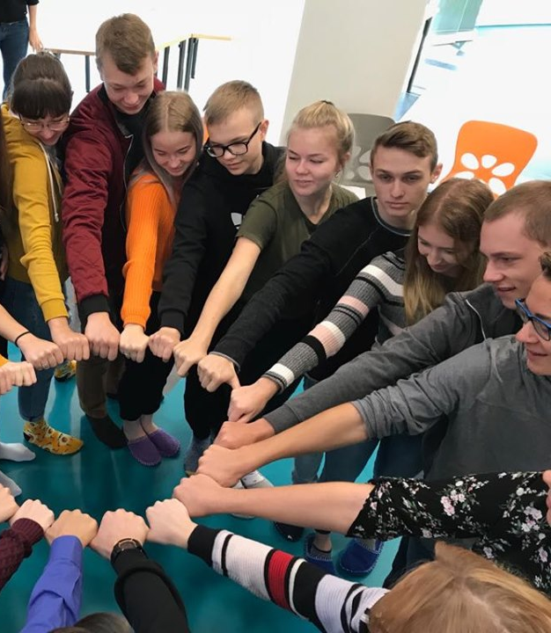
Energiatõhusus, taastuvenergia, säästev turism ja liikuvus noortekeskuse silmade läbi
Saaremaa Õpilasmaleva raames otsisime võimalusi innovatiivseteks töökohtadeks aga tööandjad ei ole valmis ja ei taha noori.
Päikesepaneelid noortekeskuse katusele - Muinsuskaitse ei
luba panna kuna paneelid ei ole punased☺
Liikuvus - rahvusvahelised võimalused
Globaalsed probleemid on noortele olulised
Huviringid
Targa maja lahendus noortekeskusele

